Slide 1
Aansluitingen en leidingen
Jitse Mos Jeroen Hofstra Thimo Mulder

Slide 2
Waar wij het over hebben
Waar wij het over gaan hebben
Wat zijn afsluiters
Wat voor afsluiters zijn er
Waarvoor zijn leidingen
Wat voor leidingen zijn er
Waar worden afsluiters en leidingen vaak gebruikt
Wat viel ons op / wat hebben we geleerd
Vragen?

Slide 3
Wat zijn afsluiters?
mechaniek om de doorstroming van een gas, vaste stof, of vloeistof te regelen
openen of sluiten
industrie als in huishoudens

Slide 4
Verschillende soorten afsluiters
Klepafsluiter
Schuifafsluiter
Membraanafsluiter
Kogelkraan
Vlinderklep

Slide 5
klepafsluiter
Schroefdraadspindel
Klep in de zitting gedrukt

Slide 6
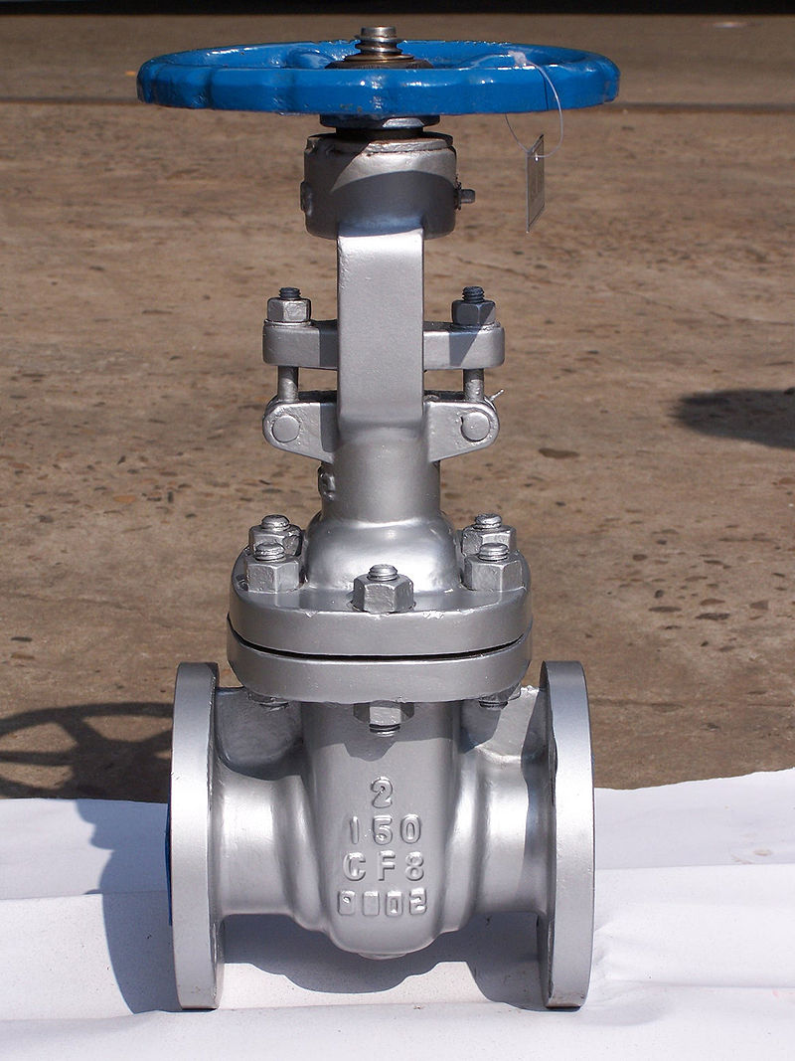
Schuifafsluiter
Met behulp van een spindel
Schuif in de stroombaan
Toegepast bij grote leiding diameters

Slide 7
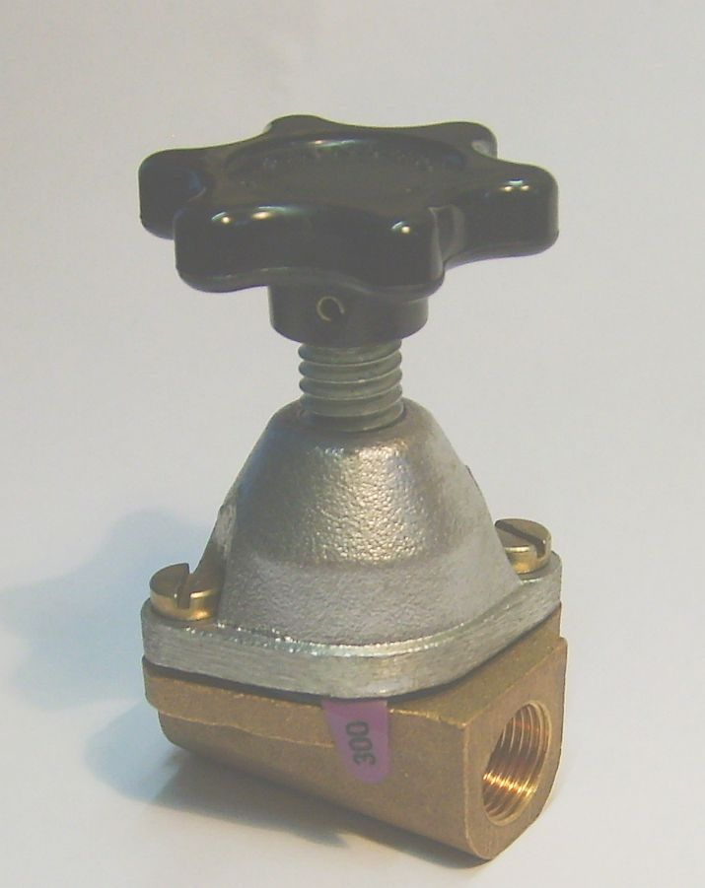
Membraanafsluiter
Opening tussen metalen huis en membraan
Membraan naar boven en beneden

Slide 8
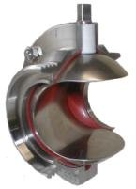
Kogelkraan
Doorboorde bol
Door de kogel te draaien meer toe stroom
De kogel draait meestal in een kunstofen kamer

Slide 9
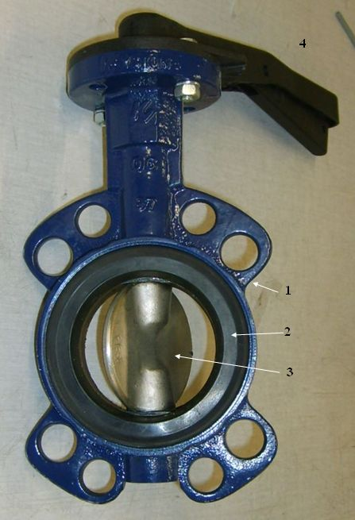
Vlinderklep
Schijf draait rond
1. Huis met boutgaten
2. Voering
3. Draaibare schijf
4. bedieningshendel

Slide 10
Waarvoor zijn er leidingen?
Cv ketel
leiding
radiator
leiding

Slide 11
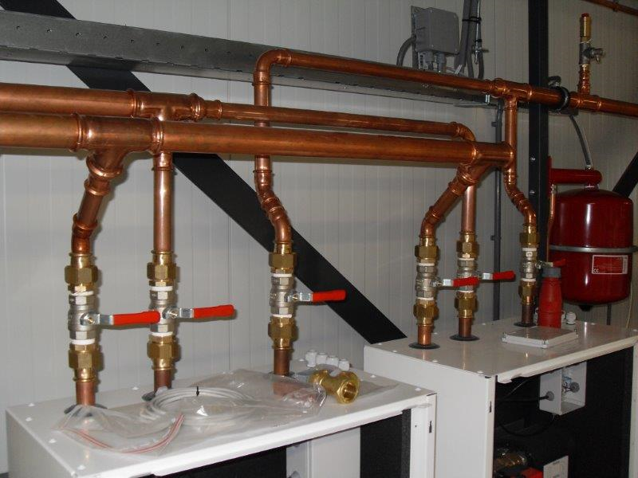
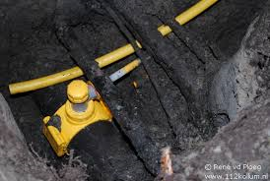
Wat voor leidingen zijn er?
matriaal
Riool
beton
keramiek
glas
kunststof
lood
staal
RVS
aluminium
koper
messing
waterleiding
gasleiding

Slide 12
Wat viel ons op / wat hebben we geleerd?
Wij hebben geleerd wat voor afsluiters er zijn, en de werking er van.

Slide 13
Vragen?

